Slide 1
Krevní buňky a principy jejich vyšetřování na hematologických analyzátorech a mikroskopicky
Bourková L., OKH FN Brno

Slide 2
Příklady webových stránek
hematologický atlas
  http://www.hematocytologie.eu/
  http://www.hematologyatlas.com/
  http://www.grsmu.by/files/file/university/cafedry/klinicheskaya-immynologiya/files/fiu/atlas.pdf
RBC
  https://www.google.cz/search?hl=cs&site=imghp&tbm=isch&source=hp&biw=1280&bih=908&q=erythroblasts&oq=erythrob&gs_l=img.1.3.0i19l10.6606.9583.0.12410.8.8.0.0.0.0.68.208.8.8.0....0...1ac.1.64.img..0.8.201.NRIoSeIUgdk
  http://www.sekk.cz/infoservis/2006_Morfologie_erytrocytu.pdf
WBC
https://www.google.cz/search?hl=cs&site=imghp&tbm=isch&source=hp&biw=1280&bih=908&q=leukocytes&oq=leukocy&gs_l=img.1.2.0l3j0i30l7.1937.12377.0.15795.7.6.0.1.1.0.244.565.5j0j1.6.0....0...1ac.1.64.img..0.7.577.pvdZx9LlCHk
PLT
https://www.google.cz/search?hl=cs&site=imghp&tbm=isch&source=hp&biw=1280&bih=908&q=platelets&oq=platelets&gs_l=img.1.0.0i19l10.1770.5225.0.7869.9.7.0.2.2.0.207.325.6j0j1.7.0....0...1ac.1.64.img..0.9.349.CiouVP0aXo0

Slide 3
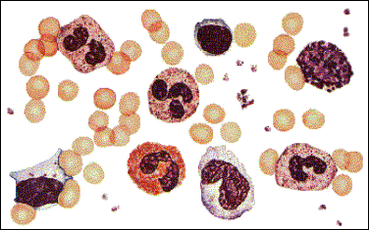
Vyšetřování krevních buněk v periferní krvi
nesrážlivá periferní krev
antikoagulační činidlo: K3EDTA, K2EDTA nebo Na2EDTA
vyšetření:
  hematologické analyzátory
  mikroskop

Slide 4
KOSTNÍ DŘEŇ
myeloblast
proerytroblast
magakaryoblast
lymfoblast
monoblast
promyelocyt
časný erytroblast
(bazofilní normoblast)
promegakaryocyt
prolymfocyt
neutrofilní
myelocyt
eozinofilní
myelocyt
bazofilní
myelocyt
středně zralý erytroblast
(polychromní normoblast)
promonocyt
megakaryocyt
neutrofilní
metamy
eozinofilní
metamy
bazofilní
metamy
pozdní erytroblast
(ortochromní/oxyfilní
normoblast)
makrofág
plazmat. b.
PERIFERNÍ KREV
neutrofilní
tyč
eozinofilní
tyč
retikulocyt
bazofilní
tyčí
monocyt
trombocyty
lymfocyt
neutrofilní
segment
bazofilní
segment
erytrocyt
eozinofilní
segment

Slide 5
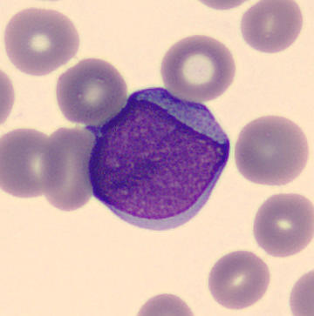
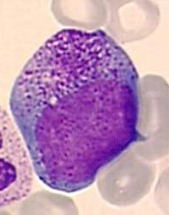
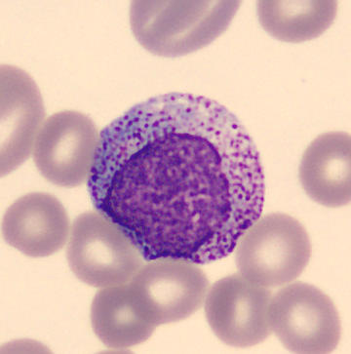
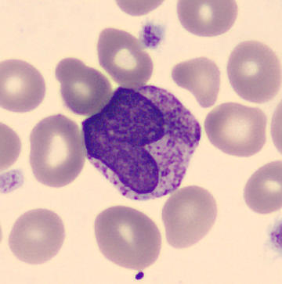
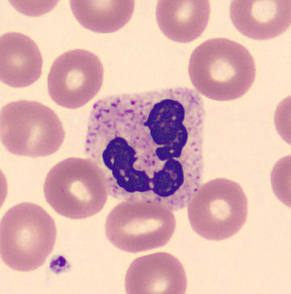
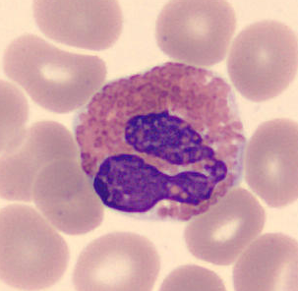
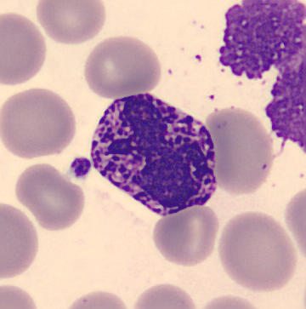
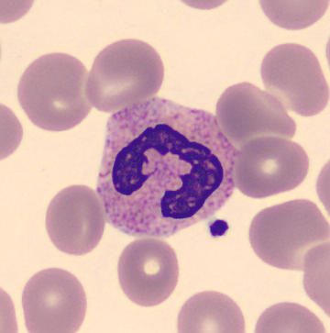
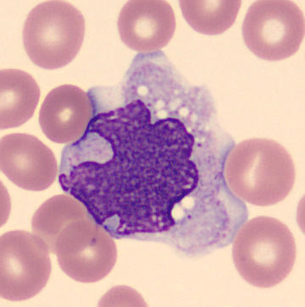
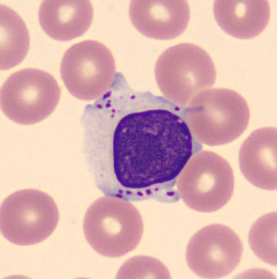
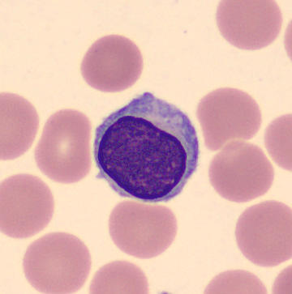
Leukocyty
blast
promyelocyt
myelocyt
meatamyelocyt
neutrofilní segment
eozinofilní segment
bazofilní segment
neutofilní tyč
monocyt
lymfocyt
lymfocyt

Slide 6
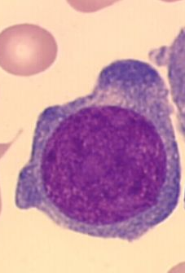
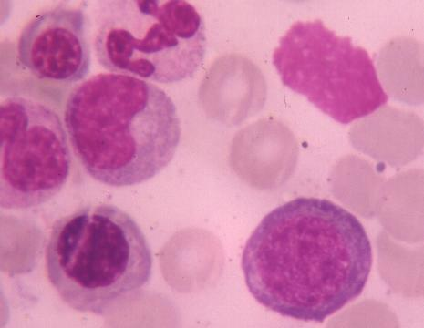
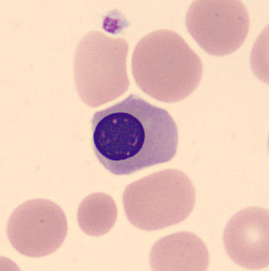
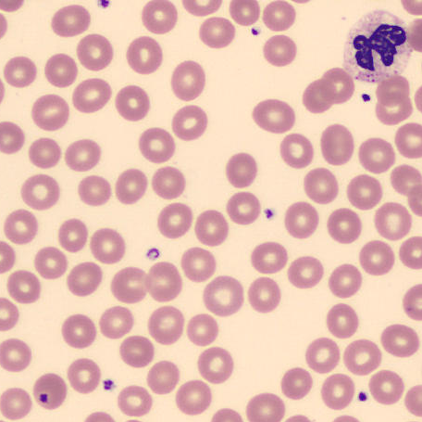
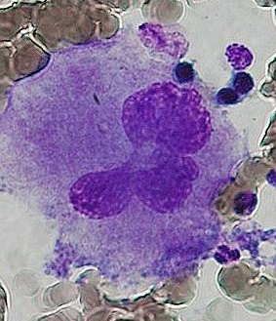
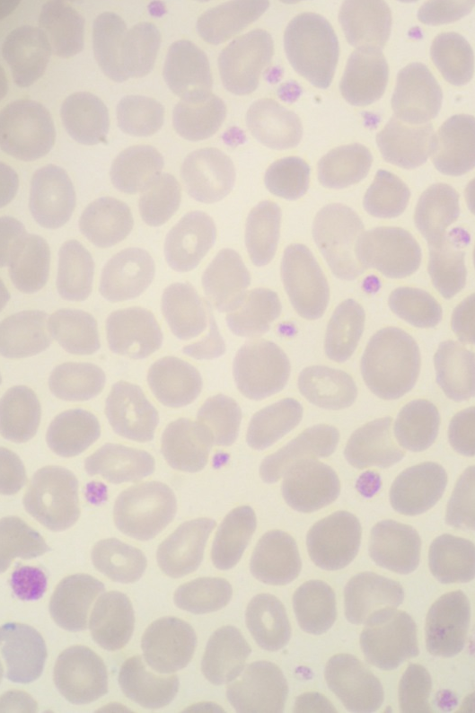
Erytrocyty
proerytroblast
oxyfilní NRBC
polychromní
NRBC
bazofilní NRBC
oxyfilní NRBC
Trombocyty
megakaryocyt

Slide 7
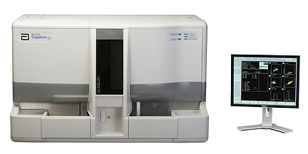
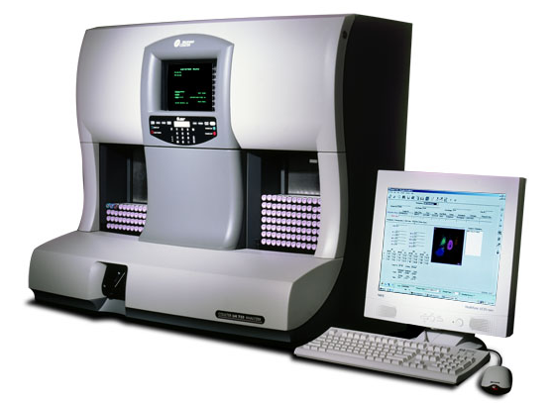
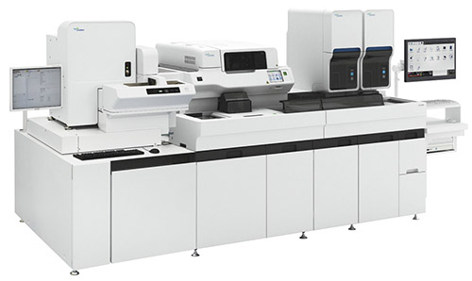
Hematologické analyzátory

Slide 8
Principy měření hematologických analyzátorů
hydrodynamická fokusace
principy měření:
  impedanční analýza
  optická analýza
  kombinace různých principů analýzy
spektrofotometrická analýza hemoglobinu
Principy měření umožňují vyšetření:
kvantitativní – počet buněk
kvalitativní – morfologie buněk
  tvar buňky
  tvar a velikost jádra
  obsah cytoplazmy

Slide 9
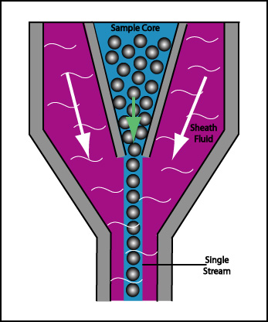
Hydrodynamická fokusace
usměrnění buněk proudem nosné izotonické kapaliny (diluent) při průchodu měřícím kanálem „po jedné“

Slide 10
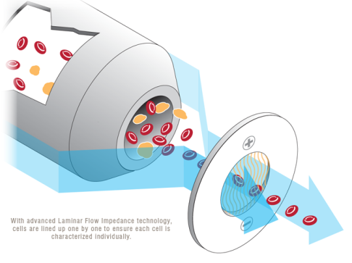
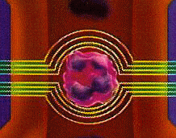
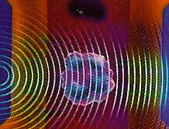
Impedanční analýza
ředění buněčné suspenze
  diluent - vodivý
  krevní buňka – nevodivá
průchod buněk mezi elektrodami (stejnosměrné elektrické pole) → impulz
  počet impulzů = počet buněk
  velikost impulzů = velikost buněk
možné doplnění vysokofrekvenční analýzou
  na buňku superponováno vysokofrekvenční elektrické pole
  analýza vysokofrekvenčního napětí buňky = morfologie buňky

Slide 11
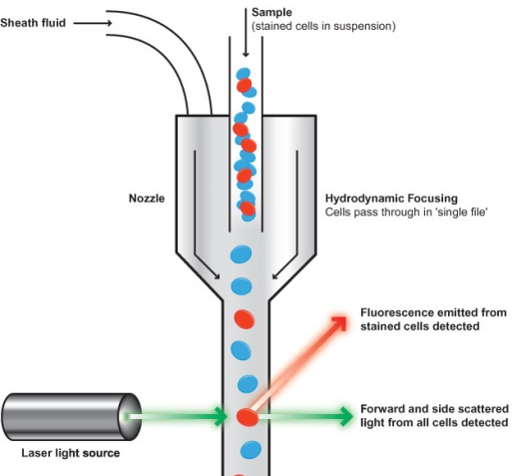
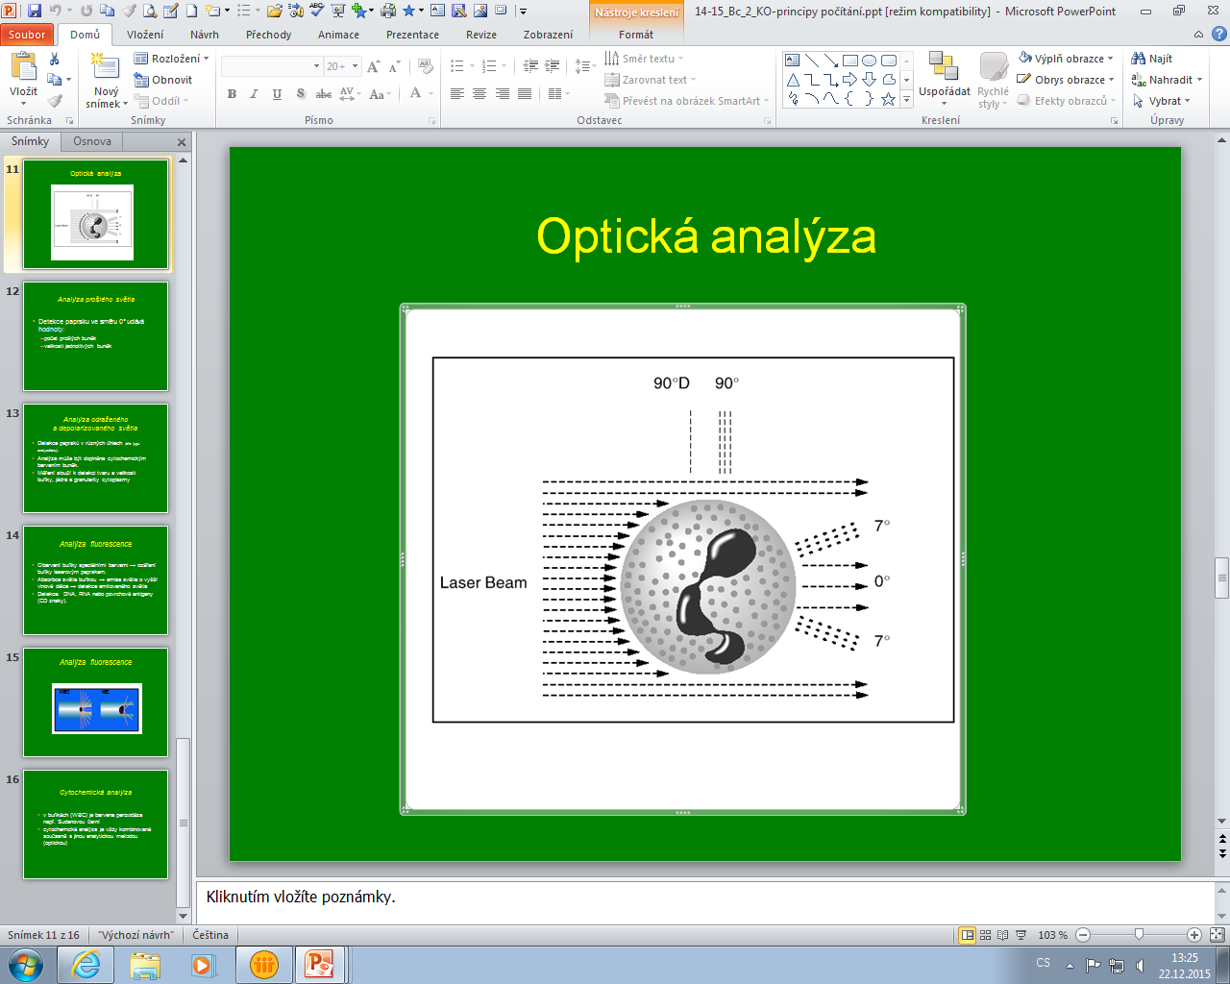
Optická analýza
ředění buněčné suspenze
  diluent – opticky inaktivní
  krevní buňka – opticky aktivní
interakce buněk s monochromatickým
laserovým paprskem
po interakci buňky s paprskem se provádí analýza:
  prošlého světla (0°)
  odraženého světla
  depolarizovaného světla
  fluorescence
  cytochemické barvení enzymu (peroxidáza) v buňkách, doplňková analýza absorbce
  a rozptylu světla dle stupně probarvení cytoplazmy (u některých typů přístrojů)
vyšetření:
  kvantitativní a velikost buňky → detekce ve směru (0°)
  kvalitativní/morfologie buňky → detekce odraženého a depolarizovaného světla, fluorescence, případně kombinace s cytochemickou analýzou

Slide 12
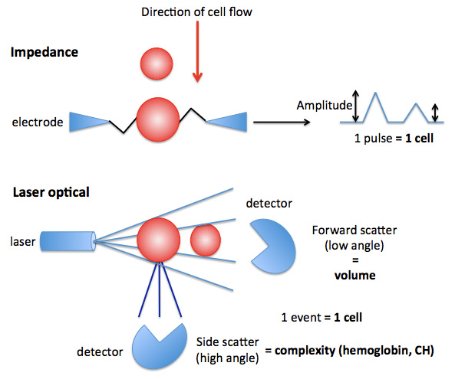
http://www.eclinpath.com/hematology/tests/hemoglobin/rbc-analysis-2/

Slide 13
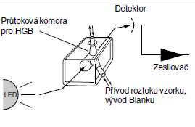
Spektrofotometrická analýza hemoglobinu
hemolýza všech erytrocytů lyzačním (bezkyanidovým) roztokem
uvolněný HGB je převeden na chromogenní formu s nejvyšší hodnotou absorbance při λ = 540 nm
  HGB je převeden na chromogenní formu reagencií (např. imidazolem nebo sodium lauril sulfátem), která vytváří hemoglobinový komplex
měření absorbance hemolyzovaného vzorku
a blanku (lyzační roztok)
  měření cca 8x (dle typu přístroje)
z rozdílu absorbancí je vypočítána koncentrace HGB

Slide 14
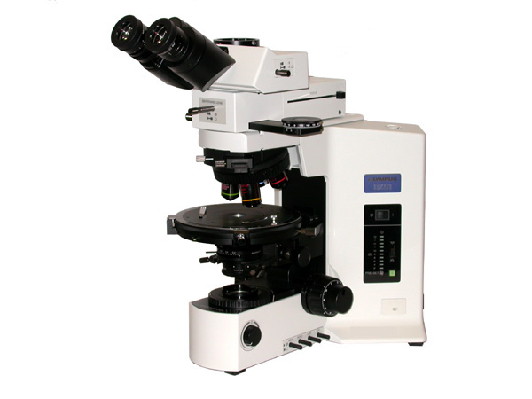
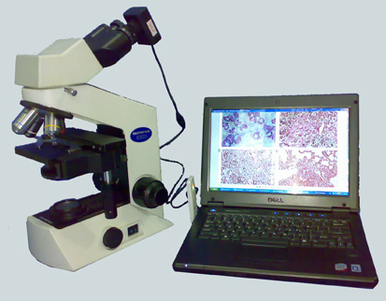
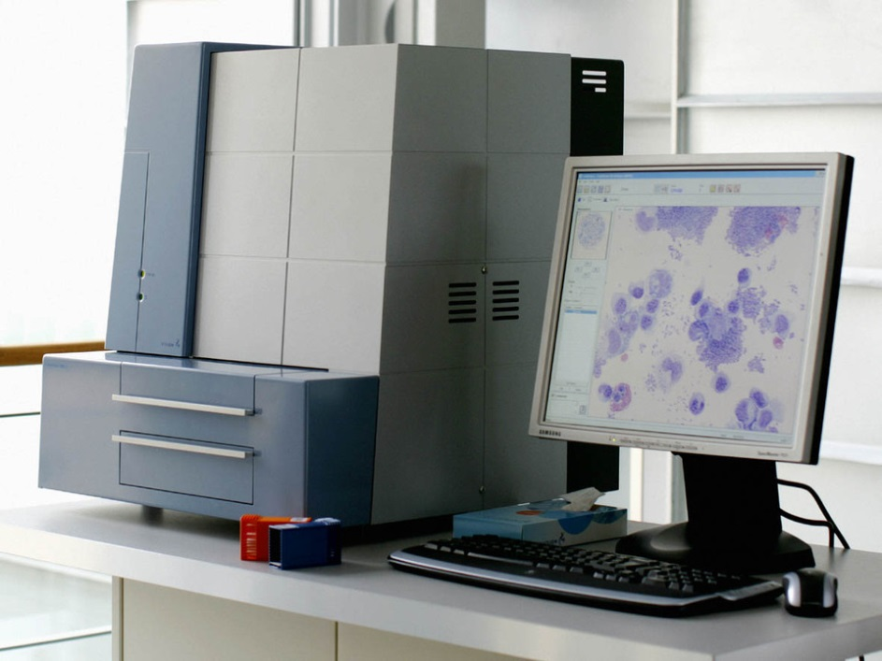
Mikroskopovací zařízení

Slide 15
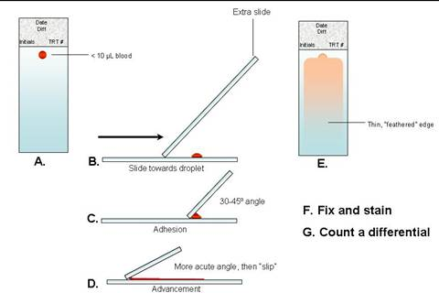
Zhotovení nátěru krve
roztírací sklíčko položit před kapku krve na podložním skle pod úhlem cca 30 - 40° (nikdy ne do kapky krve); po doteku krve a roztíracího skla se krev rozlije podél hrany skla; po té rychle krev rozetřít po podložním skle
sílu nátěru zvažovat – čím větší úhel, tím silnější nátěr
  úhel se řídí hodnotou HCT: čím ↑HCT, tím ↓úhel; čím ↓HCT, tím ↑úhel
nátěr musí být: rovnoměrný, přiměřeně tenký, dlouhé okraje musí být rovné, na konci přechází „do ztracena“

Slide 16
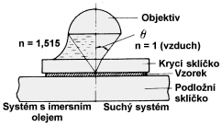
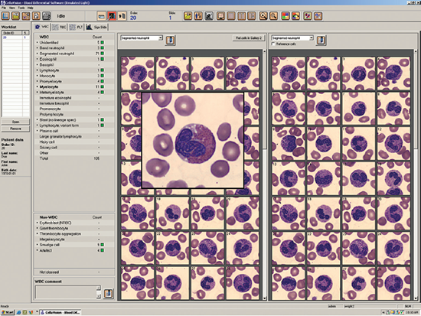
Mikroskopování
mikroskop
  suchý objektiv: mezi preparátem a objektivem je vzduch (přehledné prohlížení a buněčnost preparátu)
  imerzní objektiv: mezi preparátem a objektivem je imerzní olej (morfologie buněk)
    imerzní olej má podobný index lomu jako sklo – vznikne opticky homogenní prostředí, zvýší se index lomu prostředí
    mezi preparátem a objektivem
    imerzí může být: voda, parafinový olej, glycerol, cedrový olej, kanadský balzám (voda má vyšší index lomu než vzduch,
    ale nižší než imerzní olej)
digitální morfologie
nové generace analyzátorů svým softwarovým vybavením digitálně zpracovávají
a vyhodnocují krevní nátěry, hovoří se o virtuální mikroskopii (telehematologie), digitální analýza vytváří databázi digitálních fotografií krvinek, které lze i exportovat
e-mailem nebo po internetu odborníkům ke konzultaci

Slide 17
Barvení nátěrů periferní krve a aspirátů kostní dřeně
Panoptická barvící technika:
  fixační roztok May-Grunwald – složení: eozin Y, metylenová modř, metylalkohol, glycerol
  barvící roztok Giemsa-Romanowsky – složení: metylenová modř, azur-eozin, azur II, metylalkohol, glycerol, fosfátový pufr pH 6,8-7,0
Základní principy barvení:
  Aniontové (kyselé) barvivo eosin Y se váže na kationtové části molekul proteinů a barví oranžovočerveně hemoglobin a eozinofilní granula
  Kationtové (zásadité) barvivo azur B, se váže na aniontové části molekul a barví modrošedě zbarvení nukleové kyseliny (DNA nebo RNA), nukleoproteiny, granula bazofilů a sekundární granula neutrofilů.
Celkové obarvení nátěru je výsledkem řady různých kombinací těchto barevných reakcí, které nakonec dávají výsledný vzhled nabarveného preparátu.
Poznámka: preparáty lze také připravovat na nátěrových a barvících automatech.

